Slide 1
29^{ο} Δημοτικο Σχολειο Θεσσαλονικησ
Σχέδιο Δράσης για την Ασφάλεια στο Διαδίκτυο
Δημιουργοί
Μαθητές & Μαθήτριες του Ε₂
Υπεύθυνη Εκπαιδευτικός
Δάλλα Μάγδα
Σχ. Έτος 2016-2017

Slide 2
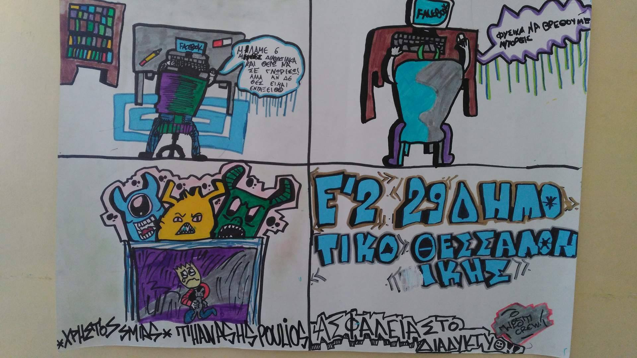

Slide 3
ΠΛΟΗΓΟΥΜΑΙ ΜΕ ΑΣΦΑΛΕΙΑ

Slide 4
Σκοποσ του προγραμματοσ
Οι μαθητές/τριες μέσα από τις δράσεις του προγράμματος να ενδυναμωθούν ώστε να είναι σε θέση:
Να αναγνωρίζουν τις δυνατότητες και τις προκλήσεις του διαδικτύου, για να το χρησιμοποιούν αποτελεσματικά και με υπευθυνότητα.

Slide 5
Τι εINAI Tο ΔιαΔΙκτυο;
Η λέξη Διαδίκτυο προέρχεται από τις λέξεις Διασύνδεση Δικτύων και αναφέρεται σε ένα σύνολο υπολογιστών και δικτύων που συνδέονται μεταξύ τους σε ένα παγκόσμιο δίκτυο έτσι ώστε να μπορούν να επικοινωνούν και να μοιράζονται πληροφορίες.
Στα Αγγλικά η λέξη Internet προέρχεται από τις λέξεις International Network που σημαίνει Διεθνές Δίκτυο Υπολογιστών.

Slide 6
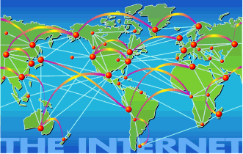

Slide 7
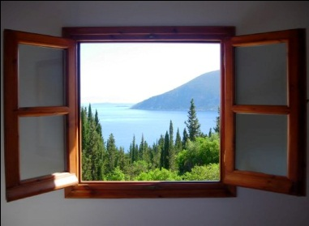
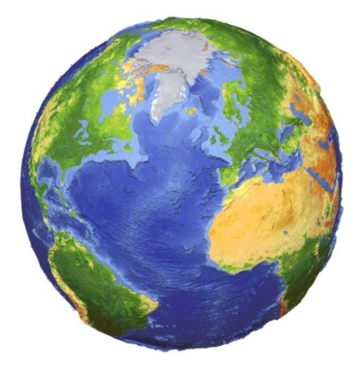
Το ΙΝΤΕΡΝΕΤ Χαρακτηριστηκε το μεγαλυτερο παραθυρο στον πλανητη
Επέτρεψε τη διάχυση της πληροφορίας, ενημέρωσης και ψυχαγωγίας σε όλο τον κόσμο προσφέροντας ισότιμη και άμεση πρόσβαση των ανθρώπων στον πλούτο του.

Slide 8
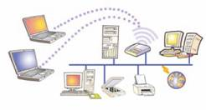
Το διαδίκτυο παρομοιάζεται με «υπερλεωφόρο πληροφοριών».
Καθημερινά διακινούνται πλήθος δεδομένων με οποιαδήποτε μορφή
κείμενα , εικόνες , ήχοι, μουσική, βίντεο
φέρνοντας στην οθόνη του υπολογιστή μας ένα τεράστιο αριθμό ψηφιακών πηγών πληροφόρησης.

Slide 10
ΚΙΝΔΥΝΟΙ ΤΟΥ ΔΙΑΔΙΚΤΥΟΥ
Εθισμός
Αποξένωση από τον πραγματικό κόσμο
Παραπληροφόρηση
Υποκλοπή προσωπικών δεδομένων
Αποπλάνηση
Παιδική πορνογραφία
Εκφοβισμός
Ηλεκτρονικός τζόγος
Ιοί

Slide 11
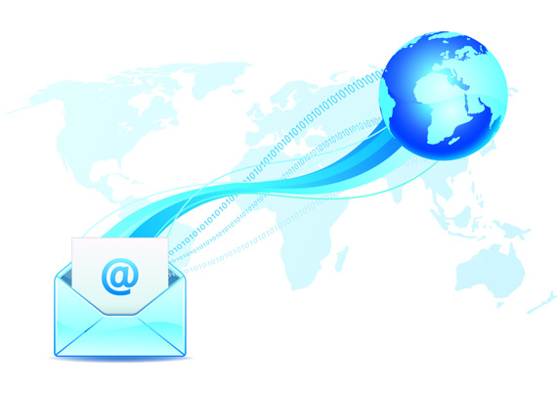
Στο ηλεκτρονικό ταχυδρομειο Στα chat rooms στιΣ ΣΕΛΙΔΕΣ ΚΟΙΝΩΝΙΚΗΣ ΔΙΚΤΥΩΣΗΣ ΣΕ Διαφορα Ιστολογια
ΠΟΥ ΜΠΟΡΕΙ ΝΑ ΣΥΜΒΕΙ;

Slide 12
Είναι λοιπόν υποχρέωσή μας πλέον να ενημερωθούμε για τους κινδύνους του διαδικτύου και τους φορείς που μπορούν να μας βοηθήσουν να προστατέψουμε τους εαυτούς μας και να «σερφάρουμε» με ασφάλεια στο διαδίκτυο.

Slide 13
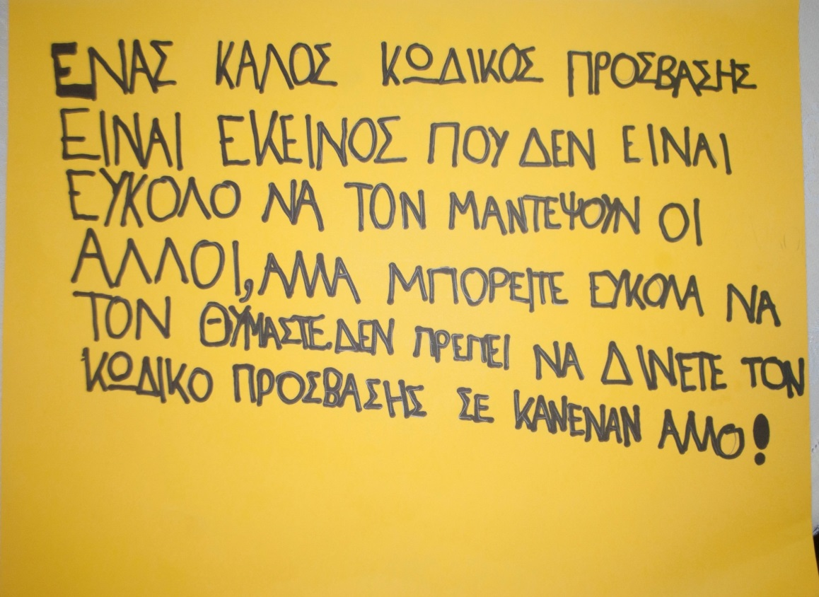
Δραστηριότητες των ομάδων
Οι μαθητές/τριες παρακολούθησαν την ταινία το
Απέραντο δάσος.
Το συμπέρασμα ήταν: Να μην αποκαλύπτουν τους κωδικούς πρόσβασής σε κανέναν εκτός από τους γονείς, (ούτε και στους καλύτερούς μας φίλους).

Slide 14
Η ιστορία
«Οι καινούριοι φίλοι της Άννας» αναφέρεται στο δημόσιο χαρακτήρα του Διαδικτύου, στους κανόνες συμπεριφοράς στο Διαδίκτυο, καθώς και στη δημοσίευση φωτογραφιών αλλά και στα πνευματικά δικαιώματα.

Slide 15
Ποιοσ εΙναι καΤΑ τη γνωμη σασ ο μεγαλυτεροσ κινδυνοσ του διαδικτυου;
Ορισμός: Ο μεγαλύτερος κίνδυνος είναι για την ομάδα μας να ανεβούν προσωπικές φωτογραφίες με σκοπό τη γελοιοποίηση των προσώπων που εικονίζονται σ’ αυτές.
Πού μπορούμε να τον συναντήσουμε;
Στα κοινωνικά μέσα δικτύωσης.
Γράψε 2 τρόπους για να μπορέσουμε να αποφύγουμε τους κινδύνους:
Να μην ανεβάζουμε φωτογραφίες, γιατί είναι προσωπικά δεδομένα.
Να μη δίνουμε προσωπικά στοιχεία σε αγνώστους.

Slide 16
Ποιοσ είναι κατα τη γνωμη σασ ο μεγαλυτεροσ κινδυνοσ του διαδικτυου;
Ο μεγαλύτερος κίνδυνος είναι τα μηνύματα από αγνώστους που έρχονται στο mail μας.
Πρέπει να έχουμε προγράμματα που να μην τα επιτρέπει να εμφανίζονται.
Αν εμφανιστούν δεν τα ανοίγουμε ποτέ.
Και να μην ξεχνούμε ενημερώνουμε τους γονείς.

Slide 17
Ποιοσ εΙναι κατΑ τη γνωμη σασ ο μεγαλυτεροσ κινδυνοσ του διαδικτυου;
Να μας χακάρουν το mail και από τον δικό μας λογαριασμό να ανεβάσουν κείμενα και φωτογραφίες που δεν είναι δικά μας.
Πού μπορεί να τον συναντήσεις;
Η πιο συνηθισμένη τεχνική που χρησιμοποιείται, είναι τα παραπλανητικά e-mail ή μετάδοση ιού με συννημμένο αρχείο στον υπολογιστή, ο οποίος καταγράφει όσα γράφεται και τα στέλνει στον χάκερ.
Πώς αντιμετωπίζεται;
Ο καλύτερος τρόπος να μείνει κάποιος μακριά από αυτά τα mail ή τα site. Να κάνει όσο πιο συχνά ενημερώσεις στα προγράμματά του ώστε να ξέρει σε τι κατάσταση βρίσκονται. Έτσι θα αναγνωρίζει πότε μια «προειδοποίηση» είναι φυσιολογική ή οδηγεί σε μολυσμένο ιστότοπο.

Slide 18
Ποιοσ εΙναι κατΑ τη γνωμη σασ ο μεγαλυτεροσ κινδυνοσ του διαδικτυου
Ο πιο σημαντικός κίνδυνος είναι να συνομιλήσεις με αγνώστους και να δώσεις τα προσωπικά σου στοιχεία και εκείνοι να τα χρησιμοποιήσουν ή να σου ζητήσουν να τους συναντήσεις και να δεχθείς.
Πού μπορεί να τον συναντήσεις;
Στο Facebook,στα chat-room,στα mail
Πώς αντιμετωπίζεται;
Να μη δίνεις τα προσωπικά σου στοιχεία
Να ενημερώσεις τους γονείς για ότι και αν έκανες
Σκεφτόμαστε πριν πούμε ΝΑΙ

Slide 19
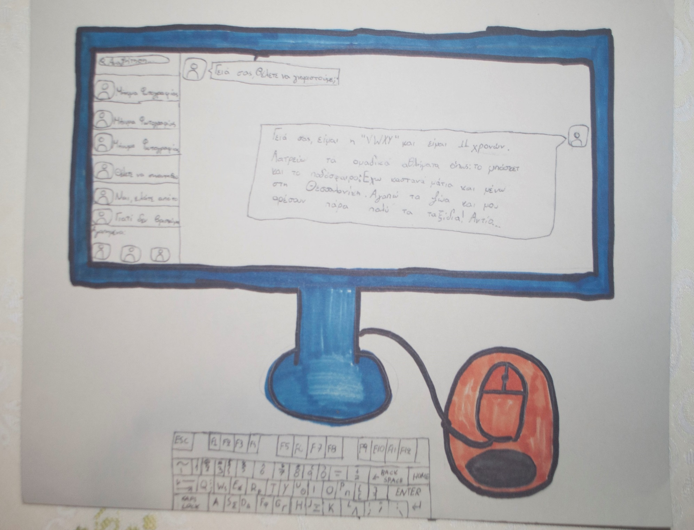

Slide 20
Κανόνες
για μια ασφαλή
πλοήγηση

Slide 21
Και μην ξεχνάς
ασφαλής υπολογιστής είναι ο κλειστός.

Slide 22
Διεθυνση ΔιωξηΣ Ηλεκτρονικου Εγκληματοσ
Η αποστολή της Διεύθυνσης Δίωξης Ηλεκτρονικού Εγκλήματος συμπεριλαμβάνει την πρόληψη, την έρευνα και την καταστολή εγκλημάτων ή αντικοινωνικών συμπεριφορών, που διαπράττονται μέσω του διαδικτύου ή άλλων μέσων ηλεκτρονικής επικοινωνίας.
 11188

Slide 23
ΔρΑΜΑΤΟΠΟΙΗΣΗ
Οι μαθητές/τριες δραματοποιούν τρεις ιστορίες από τη «Φάρμα του Διαδικτύου» :
Λύκε, λύκε…
Οι άγνωστοι φίλοι
Η χελώνα μας φεύγει!

Slide 24
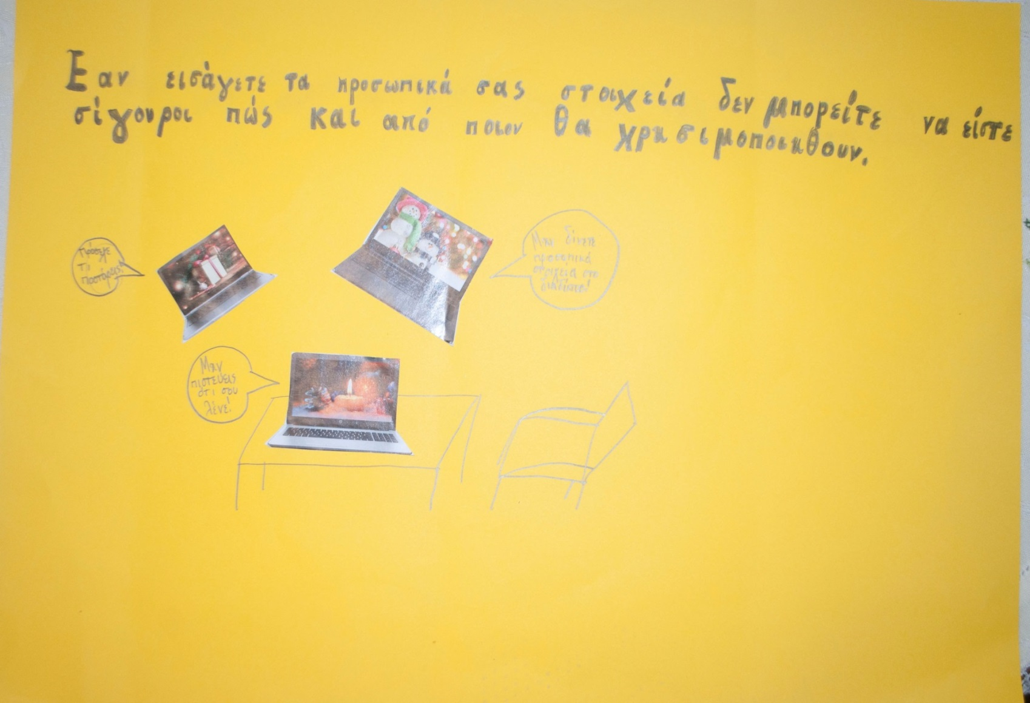
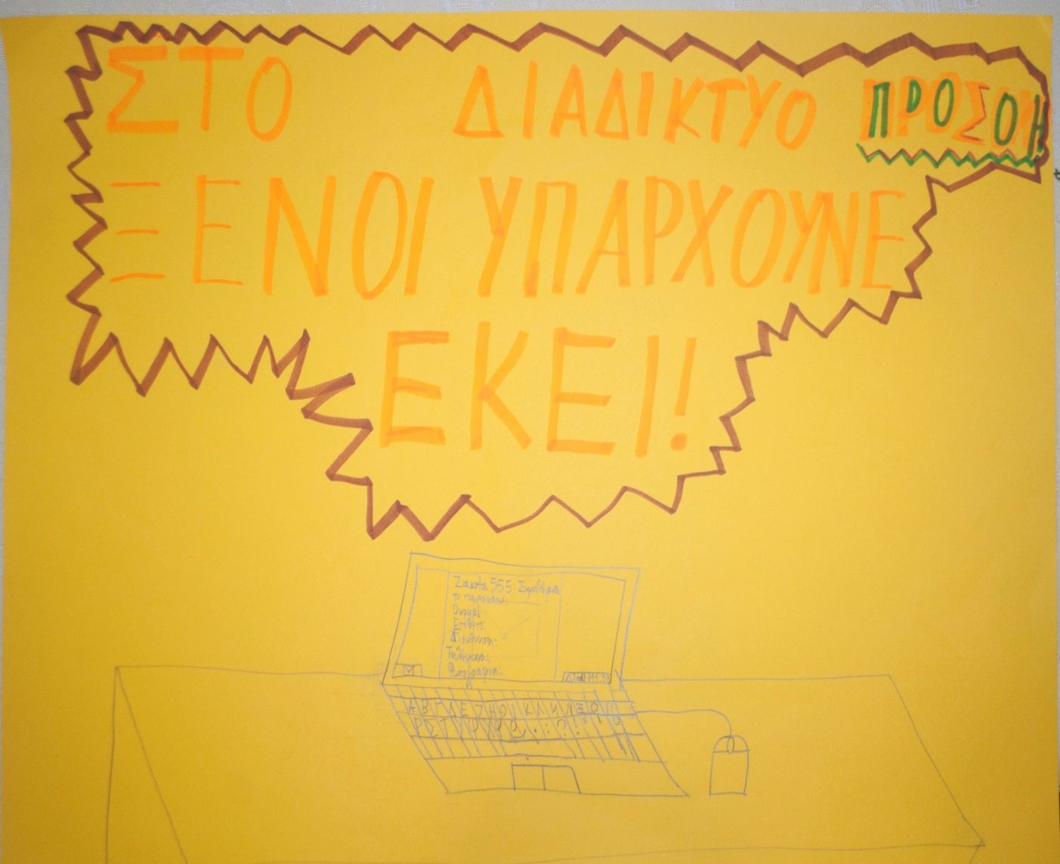
Ευχαριστουμε πολυ!

